Slide 1
스크립트 최종 발표
학과: 게임공학과
학번: 2012182019, 2012182022
이름: 신원섭, 오은석

Slide 2
목차
1.기획 주제
2.구현 일정
3.구현 기능
4.역할 분담
5.데모 시연

Slide 3
기획 주제
문화 요소들 중 사람들이 가장 쉽게 접할 수 있고, 재미나 감동을 느낄 수 있는 콘텐츠를 생각해보니 영화가 가장 많은 사람들이 찾을 콘텐츠라고 생각하여 영화를 주제로 하여 영화에 관련된 요소들을 구현해 보기로 했다.
영화관 입장권 통합 전산망이라는 영화DB에서 제공하는 오픈API를 이용하여 구현

Slide 4
구현 일정
주차 | 계획 | 세부 계획 | 시행
1주(4.19-28) | 파이썬 모듈, OpenAPI조사 응용 앱 개발 예시 조사 | Xml모듈 조사 완료 국각 공공 데이터 포털 활용 사례 조사 | 100%
2주(5.3-10) | 기획발표 | 발표 자료를 이용한 기획 발표 | 100%
3주(5.5-28) | OpenAPI | 영화 DB OpenAPI활용 | 100%
4주(5.10-23) | 다양한 검색 기능 구현 | 일일, 주간 ,영화, 영화사 등등 검색 | 100%
5주(5.24-6.2) | 중간 시연 발표 | 발표 자료를 이용한 발표 | 100%
6주(5.25-6.8) | 다양한 기능 구현 | 이메일, 알람, 예약 등등 | 100%
7주(5.30-6.10) | 다양한 기능 구현 | 이메일, 알람, 예약 등등 | 100%
8주(6.14-16) | 최종 구현 발표 | 발표 자료 이용 발표 및 시연

Slide 5
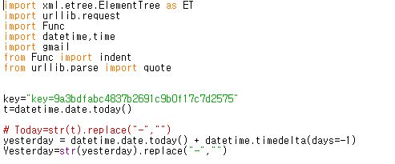
구현 기능-파싱

Slide 6
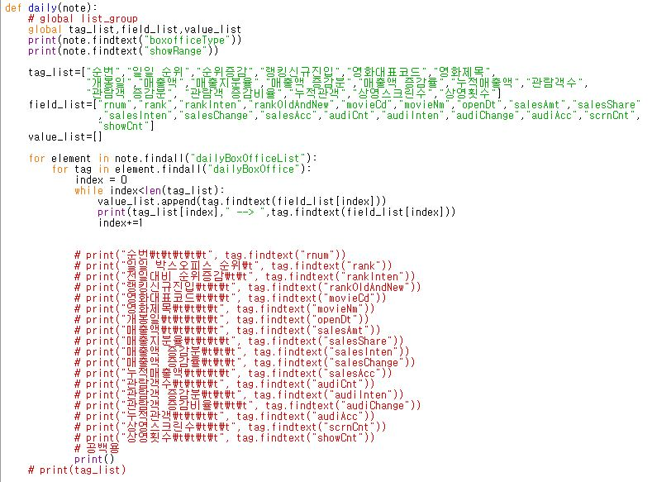
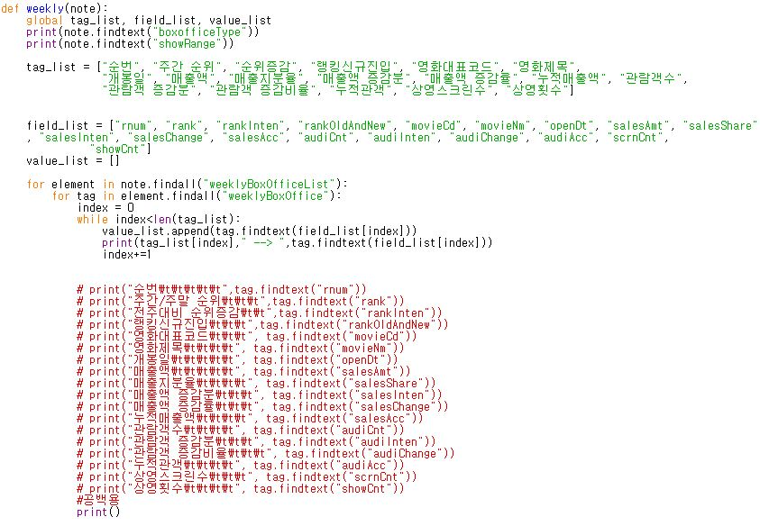
구현 기능-검색(일일, 주간)

Slide 7
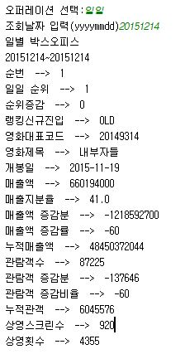
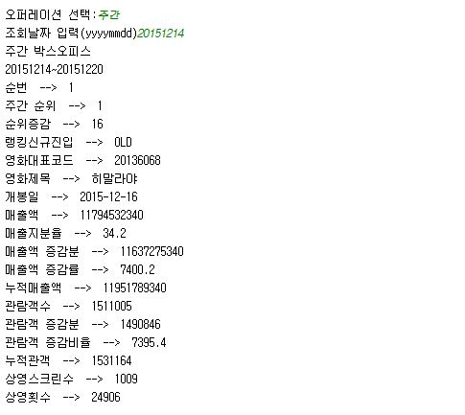
구현 결과

Slide 8
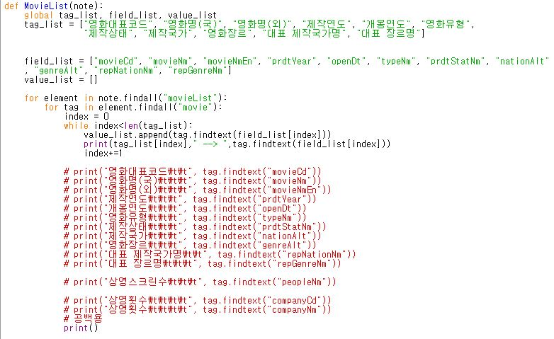
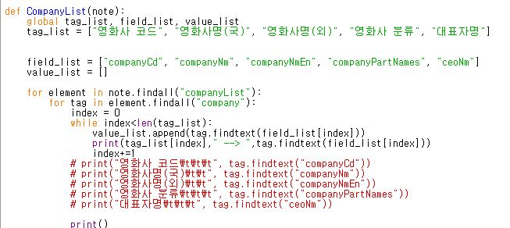
구현 기능-검색(영화,영화사 목록)

Slide 9
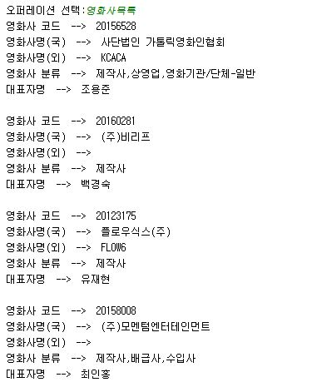
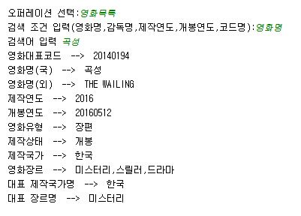
구현 결과

Slide 10
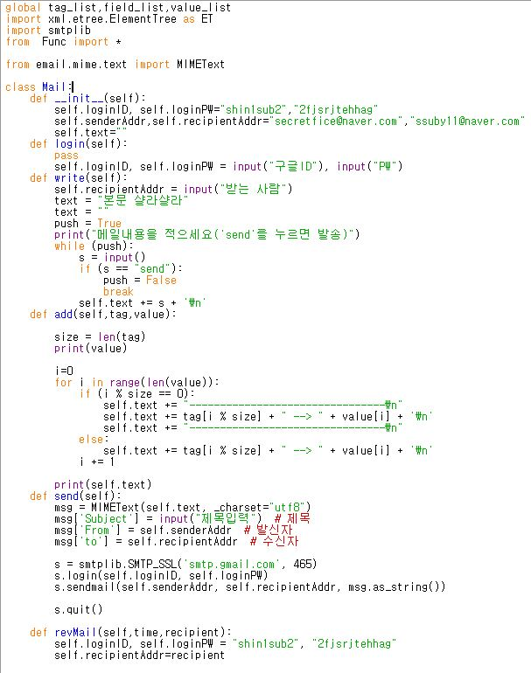
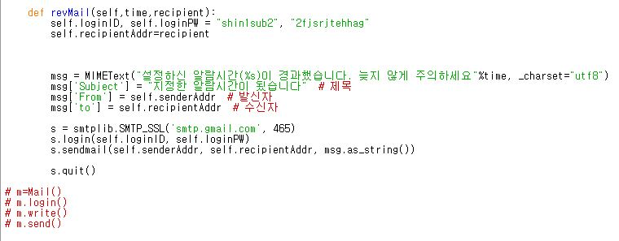
구현 기능-메일 보내기

Slide 11
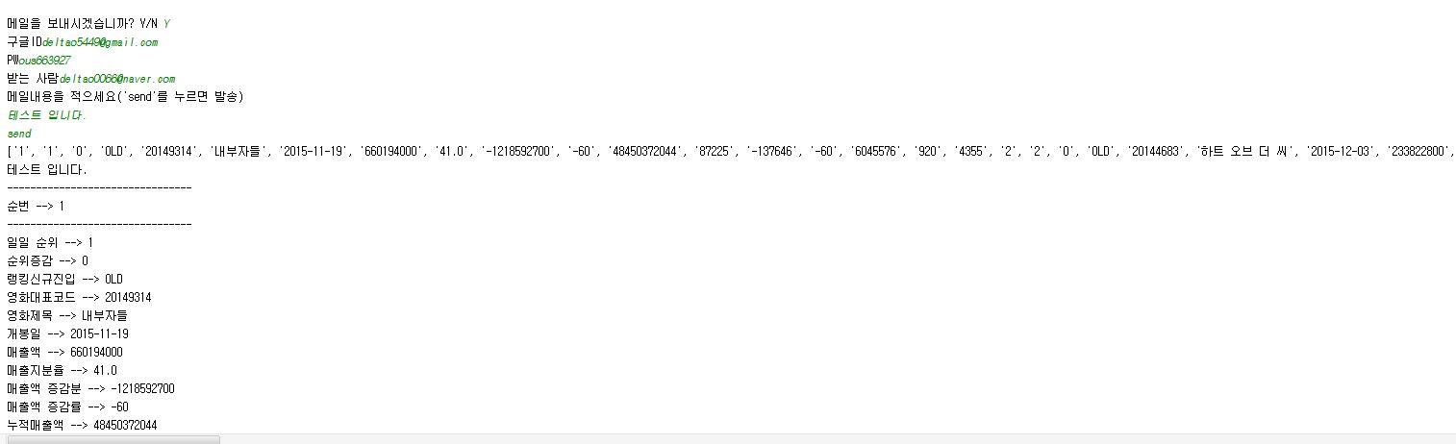
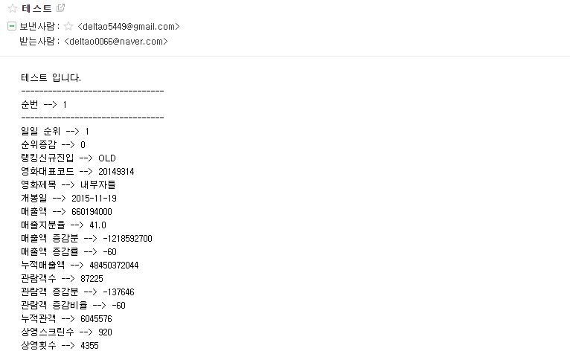

구현 결과

Slide 12
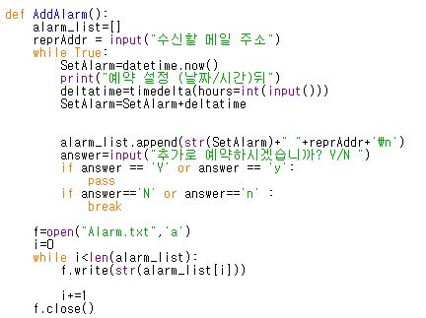
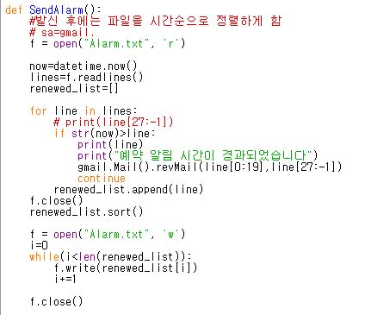
구현 기능-알람

Slide 13
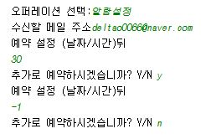
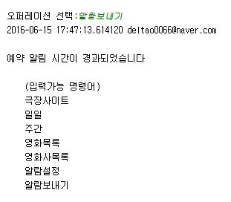
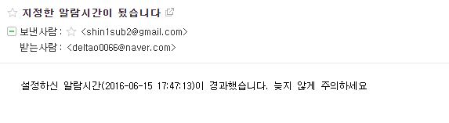
구현 결과

Slide 14

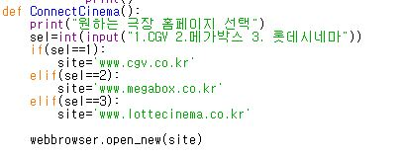
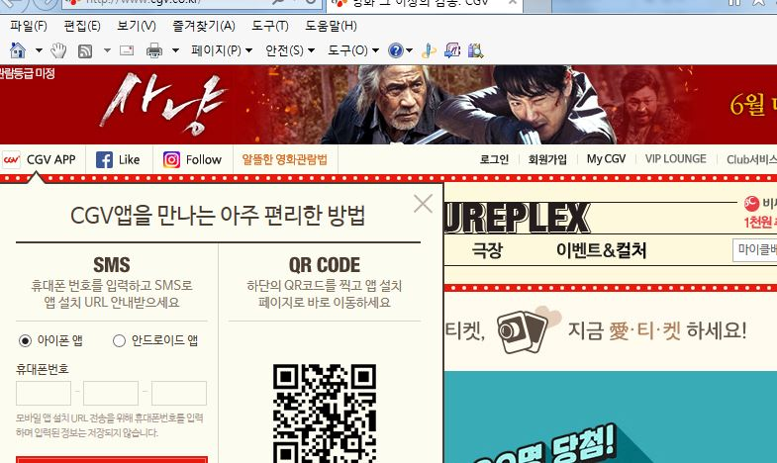
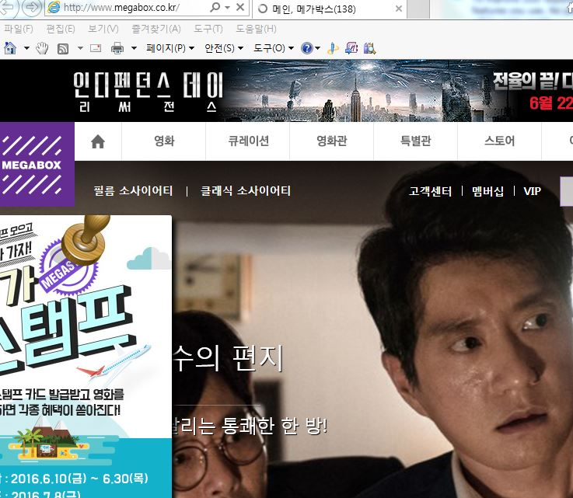
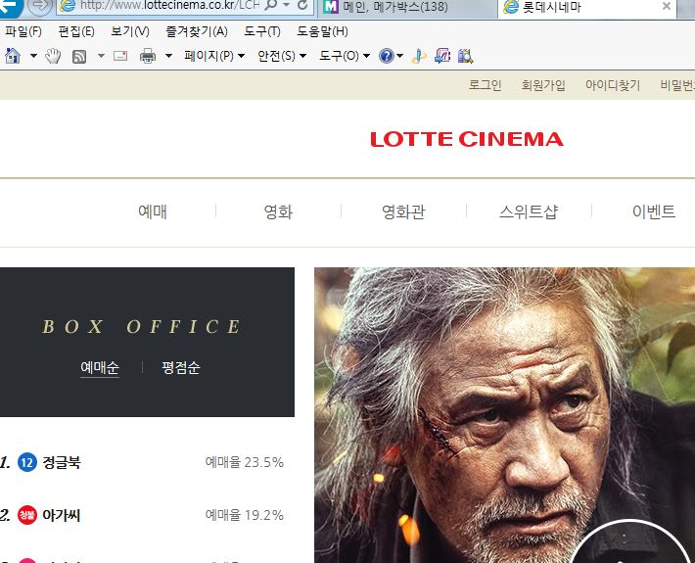
구현 기능-예약 도우미/구현 결과

Slide 15
역할 분담
신원섭
-파이썬 모듈 및 이용 가능한 OpenAPI 조사
-파싱, 메뉴, 이메일, 알람 , 사이트 연결 등등 필요한 기능 구현
- 시연 및 테스트
오은석
-파이썬 모듈 및 이용 가능한 OpenAPI 조사 및 파싱한 데이터 수정과 보조 작업
-발표 및 문서 작업

Slide 16
데모 시연
데모 시연을 시작합니다!!

